Slide 1
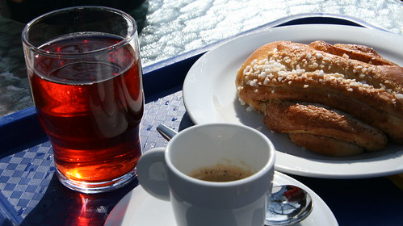
Hyvää Torstaita!
Hyvää torstaita opettaja!

Slide 2
Tänään/torstaina 22.11.
Kysymykset ja partitiivi (revision)
Minulla on poika ja tyttö. (the possessive structure)
Kodin sanasto (housing vocabulary)

Slide 3
Tee ksysymys. Parisi vastaa. Asutko Helsingissä?...... Entä sä?
Helsingissä
maisteriopiskelija
osoite
englantia
mitä kieltä…
yksin
jogurttia
aamulla
kokista
naimisissa
futista
kello
mikä päivä
suomea
mihin aikaan
maksaa
rakastatko
rasvatonta maitoa
illalla

Slide 4
Paritehtävä
Kahvilassa
- Hei! Kenen vuoro?
- Minun. Huomenta!/Päivää!..
- Huomenta!/Päivää…
Minä otan 2 ___________.
Se on…euroa. Kortilla?
Joo.
Tässä, ole hyvä. Kuittia?
Joo, kiitos. / Ei kiitos.

Slide 5
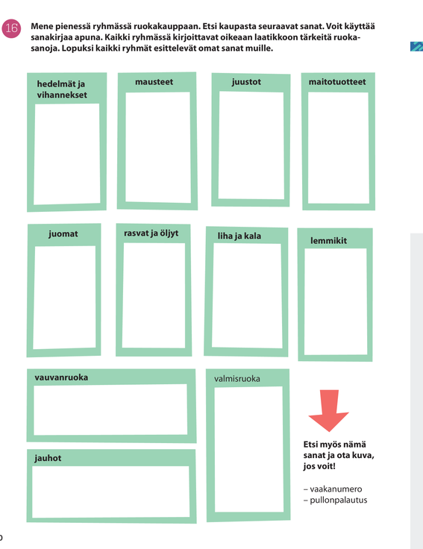
Kieliympäristö Ryhmissä
Tehtävä 16 sivulla 70 (kirjassa)
Go to a grocery store. Look for the signs given.
Write in the boxes words that belong there.
Write at least in 5 different boxes.

Slide 6
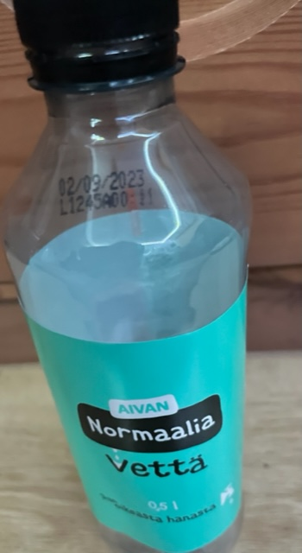
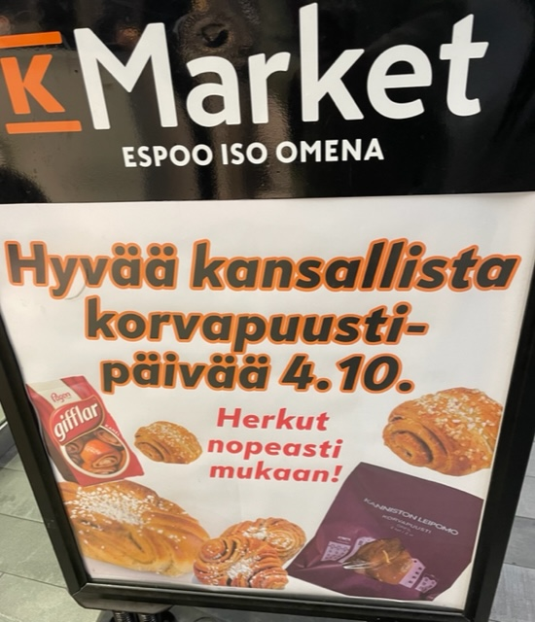
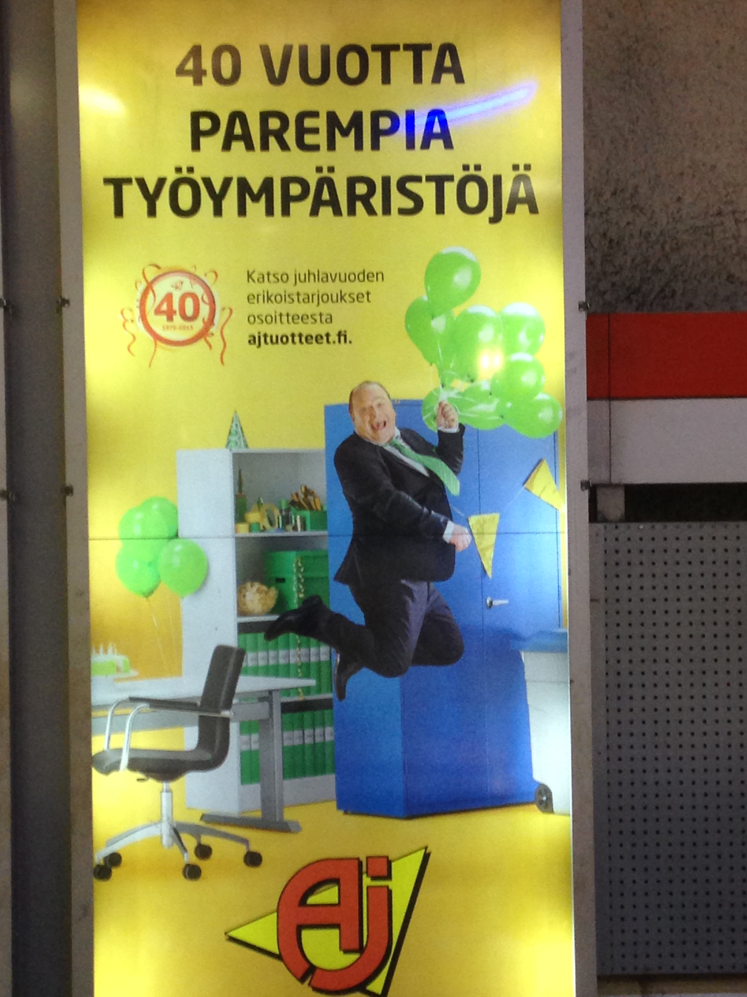
Kotitehtävä
Kieliympäristö/ Language all around
Take photos (3-5 kuvaa)
where you can see PARTITIIVI
in your everyday life

Slide 7
Itsearviointi: Discussion in groups
The best things about learning Finnish?
What do you like the most? What things are you happy with?
2. Where and how do you use Finnish outside the classroom?
(friends, stores, reading signs, listening to people…)

Slide 8
Itsearviointi: Usage in Everyday life
greetings, phrases, numbers, questions, verbs, food or drink words
In grocery stores, restaurants
At choir practices (hobbies)
With Finnish friends, room mates (study together)
With your Finnish family, girlfriend
(training spoken language)
Use Finnish words in conversations in English
Understanding
I can hear the language around me
Pick up words/understand the topic when people are talking around me
signs/ads/ being able to navigate in shops more quickly
Understanding numbers in fast food restaurants
Watching movies in Finnish or other languages and using Finnish subtitles
Finnish texts better: knowing where the verbs are and how to find them

Slide 9
3. Peer feedforward for the video (vertaispalaute) (dedis = deadline ensi maanantai 27.11.) Bring your device on Monday: 27.11 you show your video to another student (think about/form the pairs)
Kurssitehtävä 3

Slide 10
Ohjeet (instructions) - Pronunciation: is it easy to understand what the student says? - Vocabulary and structures: does the student use different words and structures learnt in the course? - The best thing: what did you like the most? - Creativity: is the video created in a particularly interesting way? Does the student use Finnish language in a creative way?
Kurssitehtävä 3: kurssilla

Slide 11
Give peer feedback! Watch another student's video and post a comment where you describe one or two things that in your opinion work well in the video. Post your comments on this discussion forum. For each pair/group, add a new discussion topic, and name the discussion with your names (e.g.Emese & Noora).
Kurssitehtävä 3: kotona

Slide 12
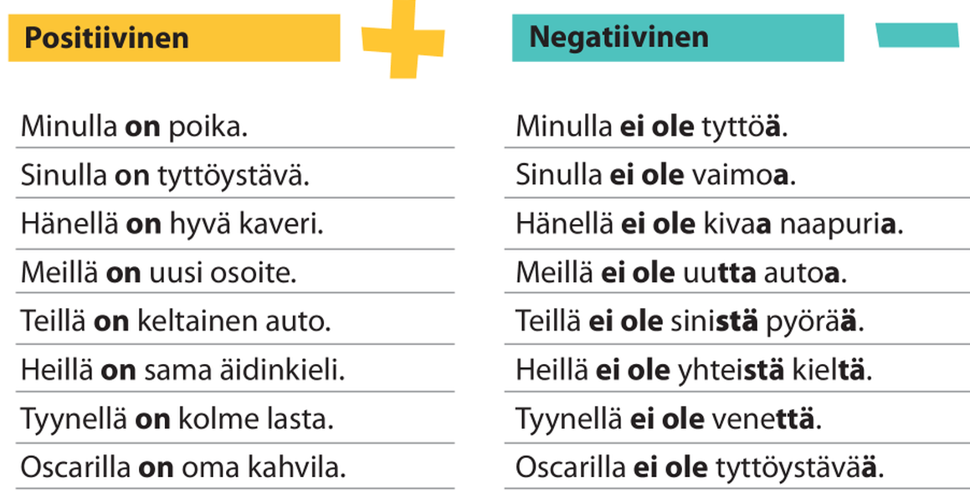

Slide 13
Tee negatiiviset lauseet.
Opettajalla on koira.
Danielilla on kaunis koti.
Shivalla on iso jääkaappi.
Alikhanilla on uusi auto.
Heillä on suomalainen isä.
Teillä on kokonainen vesimeloni.
Ojaswilla on oma kahvila.

Slide 15
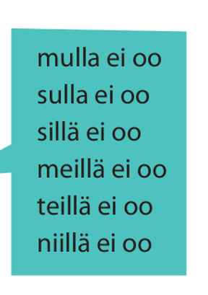

Slide 16
Onko sinulla….? /Onko sulla…?/Onks sulla…? Joo, minulla on/ mulla on sisko. Ei, minulla ei ole/ mulla ei oo siskoa.
kissa
lemmikki
auto
opiskelijakortti
ajokortti
puhelin
vesipullo
iso jääkaappi
kirjastokortti
sisko
serkku
kello
kalenteri
kurssikirja
intensiivikurssi
läppäri
alkoholitonta olutta
rasvatonta maitoa
ruisleipää

Slide 17
Kodin sanasto

Slide 18
Kodin sanasto

Slide 19
- Onko sinulla kotona jääkaappi?
- Valitettavasti minulla ei ole jääkaappia.
-Aijaa?! Harmin paikka.

Slide 20
Onko sinulla kotona kaappi?
- Totta kai/tietysti minulla/mull(a) on.

Slide 22
Kerro parillesi!
X:llä on sohva kotona.
Wau!/ Hyvää!/ Mahtavaa!
X:llä ei ole peiliä.
Harmin paikka.

Slide 23
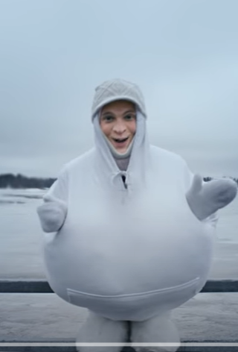
Minulla on pomppufiilis
Munamies - Pomppufiilis – YouTube

Slide 24
Kotona/At home Kirjassa/ in the book
Kotitehtävä 1: kirjan tehtävät
You will find these in MyCourses.

Slide 25
Kotona/At home MyCourses
Kotitehtävä 2-4:
Housing vocabulary (quiz)
KPT –change (video + practice)

Slide 26
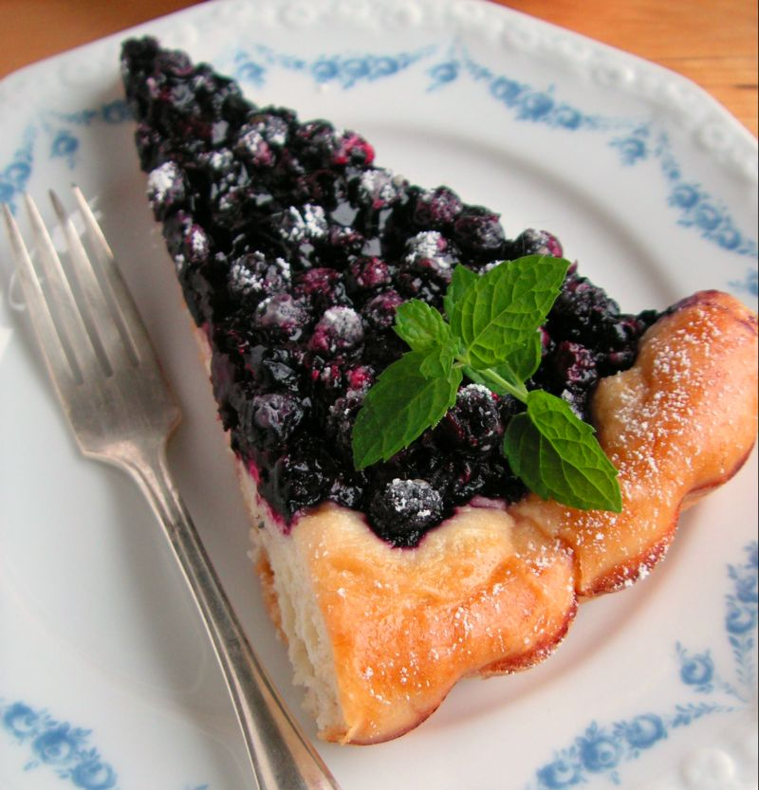
Hyvää viikonloppua!
Nähdään maanantaina!

